Slide 1
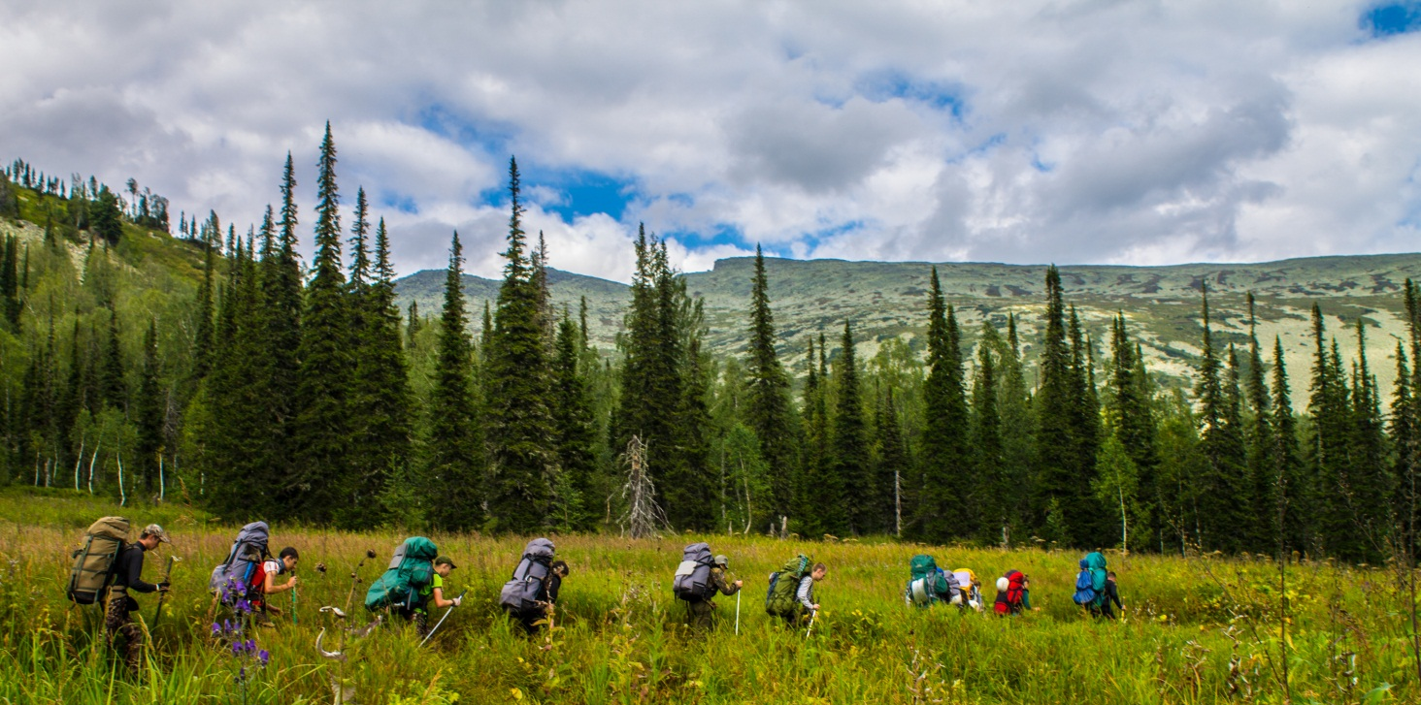
Организация туристского похода в образовательной организации 2019 году. Оформление документации.
Председатель детско-юношеской комиссии
Региональной физкультурно-спортивной общественной организации
«Федерация спортивного туризма Челябинской области».
Ишкаева Светлана Маратовна

Slide 2
Основные документы,
регламентирующие проведение походов с учащимися:
ИНСТРУКЦИЯ ПО ОРГАНИЗАЦИИ И ПРОВЕДЕНИЮ ТУРИСТСКИХ ПОХОДОВ, ЭКСПЕДИЦИЙ И ЭКСКУРСИЙ (ПУТЕШЕСТВИЙ) С УЧАЩИМИСЯ ОБЩЕОБРАЗОВАТЕЛЬНЫХ ШКОЛ И ПРОФЕССИОНАЛЬНЫХ УЧИЛИЩ, ВОСПИТАННИКАМИ ДЕТСКИХ ДОМОВ И ШКОЛ-ИНТЕРНАТОВ, СТУДЕНТАМИ ПЕДАГОГИЧЕСКИХ УЧИЛИЩ РОССИЙСКОЙ ФЕДЕРАЦИИ
Приложение 1 к приказу Министерства образования Российской Федерации от 13 июля 1992 г. № 293
Методические рекомендации по организации и проведению туристских походов с обучающимися
под общ. ред. М.М. Бостанджогло. – Министерство образования и науки Российской Федерации, ФГБОУ ДОД «Федеральный центр детско-юношеского туризма и краеведения Российской Федерации». 2015 год.

Slide 3
Шаг 1
Цели и задачи определяются на основании:
образовательной программы организации;
образовательной программы объединения;
Определение целей и задач мероприятия

Slide 4
Шаг 2
туристский поход (маршрут);
практическое занятие на местности;
туристская прогулка
категорийный туристский поход;
некатегорийный туристский поход;
экспедиция
Определение формы проведения мероприятия.

Slide 5
Шаг 3
Администрация образовательной организации, проводящей поход, обязана провести целевой инструктаж по обеспечению безопасности обучающихся в походе с руководителем похода и его заместителем (помощником). Записи о проведении инструктажа производятся в соответствующих журналах (Приложение 2 к Методическим рекомендациям).
Проведение целевого инструктажа с руководителем похода

Slide 6
Содержание инструктажа:
требования по обеспечению безопасности при проведении похода;
возможные опасности в походе;
действия руководителя в случае ЧС и т.д.

Slide 7
Шаг 4
Группы для проведения путешествий формируются из учащихся (воспитанников, студентов), объединенных на добровольных началах общими интересами на основе совместной учебы, занятий в кружках и секциях, трудовой деятельности, места жительства, обладающих необходимым опытом и осуществивших подготовку запланированного путешествия.
Формирование и утверждение состава группы

Slide 8
Требования к участникам походов изложены в Инструкции и Методических рекомендациях.
При формировании группы для участия в категорийных походах и некатегорийных походах, в маршруты которых включены классифицированные локальные и протяженные препятствия, необходимо соблюдать требования предусмотренные «Регламентом соревнований по группе дисциплин «маршрут» вида спорта «спортивный туризм».

Slide 9
Шаг 5
Руководитель группы проводит инструктаж с обучающимися о мерах для обеспечения безопасности при использовании транспорта и в походе, о чем производится запись в «журнале регистрации инструктажа по технике безопасности в туристских походах».
Проведение инструктажа с обучающимися

Slide 10
Шаг 6
Руководитель группы оформляет:
- маршрутный лист или
маршрутную книжку;
На каждого участника похода из числа обучающихся оформляется:
разрешение от родителей
на поход;
медицинский допуск;
справка о прививке против клещевого энцефалита;
договор о страховании от несчастного случая.
Оформление документов, необходимых документов для организации туристского похода

Slide 11
Маршрутный лист выдаётся выпускающей МКК или направляющей образовательной организацией. На основании оформленного маршрутного листа производится учёт работы педагогов, подтверждение туристского опыта обучающихся.
Для учета маршрутных листов в образовательной организации необходимо вести журнал регистрации маршрутных листов.

Slide 12
Журнал
регистрации маршрутных листов
_____________________________________
(наименование организации)
№ маршрутного листа | Ф.И.О. руководителя группы | Кол-во участников | Сроки проведения | Район путешествия | Роспись в получении маршрутного листа | Отметка о зачёте маршрута

Slide 13
Маршрутная книжка выдается и заверяется штампом полномочной МКК.
Маршрутный лист является документом для некатегорийных походов, в маршрутах которых отсутствуют классифицированные локальные и протяженные препятствия, а для остальных походов используется маршрутная книжка.

Slide 14
При организации туристско-спортивных походов обязанность руководителя: представить в маршрутно-квалификационную комиссию (МКК), имеющую полномочия на рассмотрение похода данной категории сложности, не позднее чем за 30 дней до начала похода, заявочные документы на совершение похода (маршрутную книжку и ее копию, справки об опыте участников, руководителя и заместителя руководителя, картографический материал, медицинские справки и другие документы, необходимые для рассмотрения заявленного похода).

Slide 15
В письменном разрешении родителей (законных представителей), указываются особенности детей, которые необходимо учесть в походе (Приложение 3 к Методическим рекомендациям) .
Для обучающихся, членов туристско-краеведческих объединений образовательной организации, работающих по утвержденным программам письменное разрешение родителей (законных представителей) оформляется один раз – в начале учебного года.

Slide 16
Медицинский допуск на участие в походе оформляется на поход продолжительностью свыше трех дней (Приложение 4 к Методическим рекомендациям…).
Обучающимся, допущенным к занятиям физической культурой по основной группе без ограничений, медицинский допуск для участия в походе продолжительностью до 3-х дней не требуется.

Slide 17
Все участники туристских мероприятий должны быть застрахованы от несчастного случая в соответствии с ФЗ «Об основах туристской деятельности в Российской Федерации».
В соответствии с Предписанием главного государственного санитарного врача по Челябинской области от 13.03.2019 г. №1 "О дополнительных противоэпидемических (профилактических) мероприятиях в очаге клещевых инфекций в Челябинской области в сезон 2019 года" все участники туристских походов должны быть привиты против клещевого энцефалита. Запрещен выход в туристические походы, экскурсии, участие в спортивных соревнованиях на открытой природе, в благоустройстве и очистке территорий детей и подростков, не привитых против клещевого вирусного энцефалита. Срок – эпидемиологический сезон (с апреля по октябрь).

Slide 18
Для проведения однодневных туристских прогулок, ближних экскурсий, практических занятий на местности, включенных в утвержденные образовательные программы объединений, оформление вышеуказанных документов не требуется.

Slide 19
Шаг 7.
Приобретение продуктов питания
Оформление документов на перевозку детей автобусом или ЖД транспортом
Приобретение снаряжения и оборудования
Материально-техническое обеспечение похода

Slide 20
Приобретение продуктов питания
О нормах расходов на питание в туристских мероприятиях (письмо Министерства образования РФ от 11 января 1993 г. № 9/32-Ф)

Slide 21
О нормах расходов на питание в туристских мероприятиях
Письмо Министерства образования Российской Федерации от 11 января 1993 г. №9/32-Ф
Министерство образования Российской Федерации разъясняет, что при проведении туристских мероприятий (походов, путешествий, слетов, соревнований и др.) следует руководствоваться «Примерным перечнем продуктов питания, рекомендуемых при составлении суточного рациона юного туриста в походах и путешествиях» (прилагается). В случае отсутствия некоторых продуктов разрешается замена продуктами других наименований с увели­чением соответственно их количества.
Денежные нормы расходов на питание в туристских мероприятиях устанавливаются руководителями учреждений и организаций, проводящих эти мероприятия, исходя из натуральных норм, по фактическим ценам, складывающимся в регионе их проведения в преде­лах имеющихся средств.

Slide 22
Организация перевозки детей автобусами
Постановление Правительства РФ от 17 декабря 2013 г. N 1177 "Об утверждении Правил организованной перевозки группы детей автобусами"
С изменениями и дополнениями от:
23 июня 2014 г., 30 июня 2015 г., 22 июня, 30 декабря 2016 г., 29 июня, 23 декабря 2017 г., 17 апреля, 8 августа 2018 г.

Slide 23
Шаг 8
Руководитель образовательной организации на основании рассмотрения документов издает приказ о проведении туристского мероприятия (Приложение 1 к Методическим рекомендациям…) с указанием планируемого маршрута, сроков проведения, состава туристской группы.
Оформление приказа по образовательной организации о проведении туристского похода

Slide 24
Шаг 9
Необходимые телефоны:
телефоны руководителей организации;
телефоны органов, курирующих вопросы образования в районе похода;
номера телефонов, по которым звонить при ЧС;
номера телефонов медицинских организаций
Сбор и подготовка списка контактных телефонов экстренных служб

Slide 25
Поисково-спасательные отряды Челябинской области
Мобильный поисково-спасательный отряд Челябинска
Почтовый адрес: 454047, г. Челябинск, ул. Дегтярева, д. 58-б.
Телефон, факс: (351) 7350-112ф., 720-20-99т., 7350-911 (оперативный номер)
Начальник отряда - Швец Иван Борисович
e-mail: mpso_chel@mail.ru
Златоустовский поисково-спасательный отряд
Почтовый адрес: 456205, г. Златоуст, ул. Спортивная, д. 1-а.
Телефон: (3513) 62-06-13.
Начальник отряда – Михеев Александр Юрьевич
Зам. начальника отряда – Салимов Марат Анварьевич e-mail: zlatpso@mail.ru
Кыштымский поисково-спасательный отряд
Почтовый адрес: 456870, г. Кыштым, ул. Энгельса д.3.
Телефон: (35151) 40-911.
Начальник отряда – Макуров Олег Борисович
Зам. начальника отряда – Кузяев Семен Николаевич e-mail: kpso99@yandex.ru

Slide 26
Магнитогорский поисково-спасательный отряд
Почтовый адрес: 455000, г. Магнитогорск, пр. К. Маркса, д.191.
Телефон: (3519) 20-03-03.
Начальник отряда: Проклятиков Алексей Геннадьевич Зам. начальника - Паксюткин Дмитрий Сергеевич e-mail: magpso@mail.ru
Миасский поисково-спасательный отряд
Почтовый адрес: 456300, г. Миасс, ул. Азовская, д. 19.
Телефон: (3513) 24-06-47, 24-36-13.
Начальник отряда – Круц Александр Леонидович
Зам. начальника отряда – Холин Виталий Анатольевич e-mail: mipso2010@mail.ru
Троицкий поисково-спасательный отряд
Почтовый адрес: 457100, г. Троицк, ул. Крахмалева, д. 29.
Телефон: (35163) 2-76-16.
Начальник отряда – Лаврентьев Николай Сергеевич
Зам. начальника – Дедов Андрей Васильевич e-mail: trpso@mail.ru

Slide 27
Усть-Катавский поисково-спасательный отряд
Почтовый адрес: 456000, г. Усть-Катав, ул. Строителей, д. 9.
Телефон: (35167) 31-112.
Начальник отряда – Кочугаев Петр Николаевич
Зам. начальника отряда – Катунькин Михаил Владимирович e-mail: ukpso@mail.ru Локомотивный поисково-спасательный отряд Почтовый адрес: 457390, г. Локомотивный, Микрорайон -1, строение-13. Телефон: (35133) 56-911. Начальник отряда - Ананьев Эдуард Анатольевич Зам. начальника отряда - Баранов Андрей Александрович e-mail: lpso1@mail.ru

Slide 28
Шаг 10
До похода необходимо провести родительское собрание или собеседование с родителями, участников похода
Организация и проведение родительского собрания

Slide 29
На родительском собрании:
Сообщить родителям всю информацию по походу
даты похода
маршрут похода
информацию о связи на маршруте
2. Проверить контактные телефоны родителей
3. Выдать памятку по сборам в поход, список необходимых вещей
4. Собрать недостающие документы на детей

Slide 30
Шаг 11
С собой необходимо иметь:
- приказ о походе;
маршрутный лист или
маршрутную книжку;
список всех участников группы;
копии документов удостоверяющих личность (при необходимости – оригиналы документов);
копии полисов медицинского страхования
При необходимости:
справки о том, что ребенок учится
в школе;
доверенности от родителей;
командировочные удостоверения ;
отдельный список для заказного транспорта;
список сухого пайка и т.д.
Подготовка пакета документов,
необходимых в походе

Slide 31
В списке участников группы
необходимо иметь
(на каждого ребенка) :
имя, фамилия, отчество;
дата рождения;
школа, класс;
домашний адрес;
фамилии, имена и отчества родителей;
контактные телефоны родителей

Slide 32
Шаг 12
Через сайт
http://www.mchs.gov.ru/
или электронным письмом
Постановка группы на учет в подразделение МЧС

Slide 33
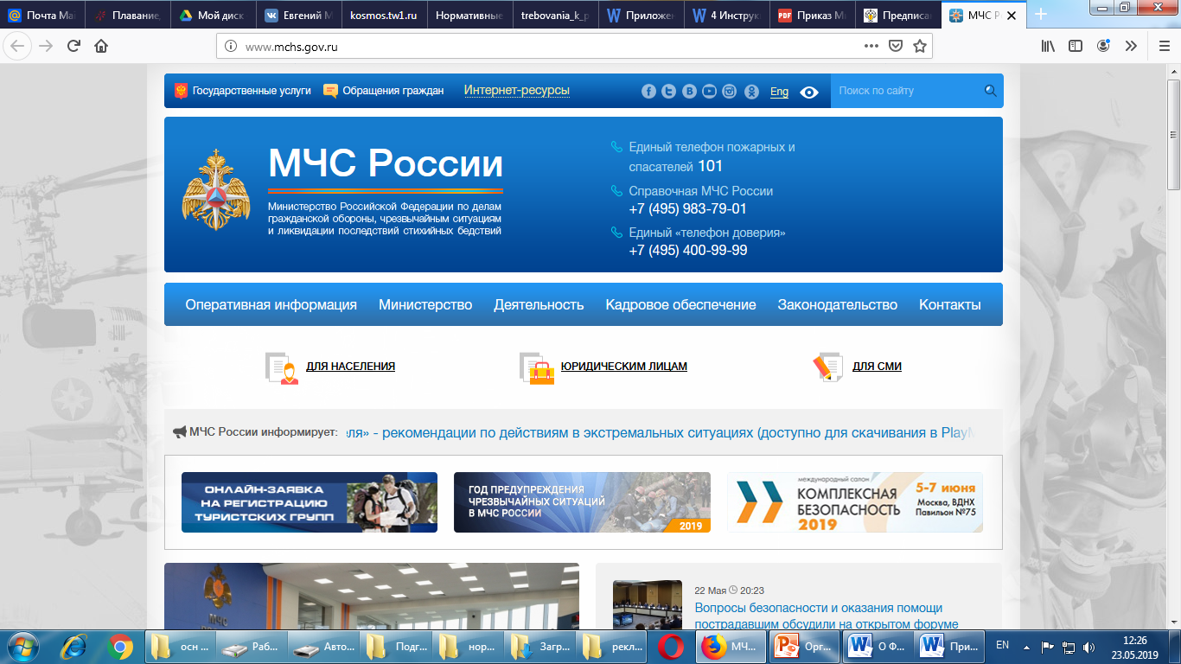

Slide 34
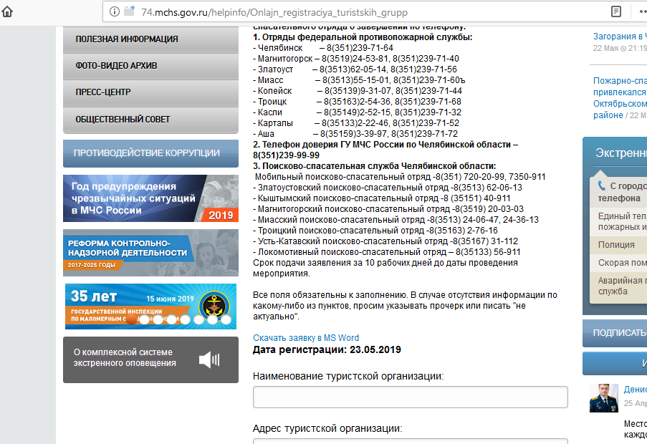

Slide 36
Информация
о регистрации туристской группы заносится в журнал телефонограмм учреждения или специальный журнал.
С обязательным указанием кто передал и принял информацию.

Slide 37
Шаг 13
Необходимо подтвердить выход на маршрут.
Если кто-либо из заявленных участников не пошел в поход, сообщить об этом.
Выяснить причины отсутствия и сообщить об этом руководителю образовательной организации.
После выхода на маршрут сообщить о выходе:
руководителю образовательной организации
в подразделение МЧС
в выпускающую МКК (для групп, заявленных в МКК)

Slide 38
В случае нарушения группой на маршруте контрольных сроков оповещения администрация организации, проводящей путешествие, обязана незамедлительно связаться с подразделением МЧС, в котором группа была поставлена на учет, для выяснения местонахождения группы и оказания ей необходимой помощи.

Slide 39
Шаг 14
Необходимо подтвердить выход с маршрута.
После завершения маршрута сообщить о его окончании:
руководителю образовательной организации
в подразделение МЧС
в выпускающую МКК (для групп, заявленных в МКК)

Slide 40
Шаг 15
Для категорийных походов
в установленные МКК сроки, в МКК сдаются:
дооформленная маршрутная книжка;
отчет о совершеённом походе
Для некатегорийных походов (для групп, заявленных в МКК) в МКК сдаётся дооформленный маршрутный лист
Для остальных некатегорийных походов
Маршрутный лист сдаётся в свою образовательную организацию
Подтверждение совершения похода

Slide 41
Спасибо за внимание!
Председатель детско-юношеской комиссии
Региональной физкультурно-спортивной общественной организации
«Федерация спортивного туризма Челябинской области».
Ишкаева Светлана Маратовна

